Slide 1
CETRAM
Pedro Chaná]
SEMANA 1

Slide 2
Mantras del GlobalizerX
¡Busca el cambio sistémico! O los síntomas se repetirán
¡Céntrate en el impacto indirecto! La capacidad de influencia es clave
¡Abre tu idea! Es un tema de mentalidad.
SEMANA 1

Slide 3
Ejercicio
Sugerimos que durante la primera llamada su equipo capture y mantenga siempre cerca los superpoderes de todo el equipo. Alguien del equipo puede completar la plantilla durante la llamada. Este ejercicio puede ayudarlo más adelante en el proceso al distribuir tareas en el equipo.
Alentamos a todos los miembros de su equipo a compartir sus superpoderes serios y divertidos.
Algunas habilidades, experiencias y pasiones son particularmente valiosas en el proceso de Desarrollo de la Estrategia, así que si las tiene, asegúrese de que su equipo sepa:
- Facilitar y mantener unido al grupo.
- Logística y organización de personas, manteniendo las cosas en orden.
- Modelado de negocios
- Cambio de política, trabajando con el gobierno
- Capacidad para destilar mensajes claros y pulir formulaciones, contar historias
- Investigando
- Hacer hermosos powerpoints
- Código abierto, trabajando con replicadores / franquiciados
Equipo GlobalizerX
¿Cuáles son los talentos de los miembros del equipo?
¿Cómo se van a dividir las tareas?
Pedro Chaná
Mercedes Jones
Sabina Lobato
Cecilia Pereyra Morgan
Gabriel Serber
Martina Walter
SEMANA 1

Slide 4
Vamos a trabajar en el Gran Problema y empezar a analizar las causas sistémicas.
Objetivo de este encuentro:
Gran problema clarificado.
Identificar partes interesadas (stakeholders)
El gran problema
El gran problema y las causas sistémicas
Ver videos: Cambio sistémico: https://www.youtube.com/watch?v=SMPIdm3-0rQ&feature=youtu.be
Para situar tu abordaje en el sistema: https://www.youtube.com/watch?v=2kNskAWApRo#action=share
SEMANA 1
Notes:
Cambio sistémico: https://www.youtube.com/watch?v=SMPIdm3-0rQ&feature=youtu.be

Slide 5
El problema a resolver y las causas raíz están en el corazón del emprendimiento y orientan su razón de ser. Las preguntas que aquí compartimos guiarán tu reflexión y revisión para planear la estrategia de escala.
Aprovecha para examinar el problema de nuevo y las causas raíz que lo originan. Reflexiona cómo tu trabajo aborda el problema para confirmar que tu modelo lleva a una solución capaz de disminuir el problema significativamente o de erradicarlo y que la visión tome en cuenta la escala del problema (y el cambio sistémico que persigue).
SITUACIÓN ACTUAL
El problema y la visión
El problema
La visión
CETRAM busca mejorar la baja calidad de vida de las personas con enfermedades neurodegenerativas (trastornos del movimiento) en Chile.
Las causas de esta situación son múltiples, pudiendo distinguir como fundamentales (y accionables): los condicionantes sociales de la persona en situación de salud, la falta de reconocimiento de los derechos del paciente, la falta de trasnversalidad en los procesos sanitarios (falta de integración de los servicios), enfoque preponderantemente biocéntrico y disciplinar de los servicios de salud y del sector académico.
Sólo en Chile son 50.000 personas las que viven con esta condición, llegando a 100.000 si incluímos su círculo familiar directo.
La principal consecuencia es que este problema se traduce en un baja calidad de vida (evitable) de las personas con enferemedades neurodegenerativas en Chile.
En Transaberes las situaciones de salud se abordan y viven de forma superadora. La calidad de vida de las personas en situación de enfermedad es mejor.
Se evita el sufrimiento social e individual inncesario, repercutiendo directamente sobre su calida de vida a través de un acceso equitativo al sistema de salud: complejidad, medicación y rehabilitación
Los pacientes son sujetos de derecho y el foco de su atención esta puesto en la persona y no en la disciplina con lógica biomédica.
Las políticas públicas son resultado de procesos de incidencia participativos. Las coaliciones están integradas no solo por expertos y profesionales, sino por todos los involucrados.
Los saberes dialogan de forma constructiva y organizada en una red integrada por actores de la salud, la academia y las organizaciones civiles de pacientes; generando soluciones eficaces que mejoran cada día la calidad de vida de los enfermos.
SEMANA 2
Video recomendado: https://www.youtube.com/watch?v=2kNskAWApRo#action=share

Slide 6
¿Cuál es el gran problema que queremos abordar?
Definición del problema + escala La baja calidad de vida de las personas con enfermedades neurodegenerativas en Chile.
2. Consecuencias si el problema no se resuelve (por qué es relevante solucionarlo)
1. Sufrimiento social innecesario y evitable.
2. Sufrimiento individual innecesario y evitable.
3. Acceso inequitativo a la salud en función a los recursos individuales:
- Tratamientos de mayor complejidad
- Medicamentos de mayor calidad.
- Rehabilitación (ahora comunitaria).
3. Sistemas que generan este problema
Sistema A – Salud
El sistema de salud pone el foco de su atención en la enfermedad y no en el paciente.
El enfoque preponderante es biomédico y el abordaje es disciplinar.
Sistema B - Sociedad civil
El paciente no se percibe como sujeto de derecho y tiene bajo nivel de organización institucional que le de soporte para dialogar con los otros sistemas.
Aceptación de los enfoques preponderantes.
Sistema C - Sector Público
Falta de políticas públicas participativas que involucren en su diseño y ejecución a las distintas voces involucradas en la situación.
Nuestro foco

Slide 7
¿Cuál es el gran problema que queremos abordar?
En positivo, ¿qué cambio sistémico queremos que ocurra?
Transaberes sea el nuevo paradigma bajo el cual se aborden las situaciones de salud, generando una nueva forma de vinculación y diálogo entre los saberes; y que cómo resultado de ello, mejore la calidad de vida de las personas en situación de enfermedad.
__________________________________
___________________________________

Slide 8
Impacto: el modelo actual y los resultados hasta la fecha
Para plantear una meta de impacto ambiciosa y de escala, es necesario conocer el impacto actual y reflexionar sobre cómo se alcanzó y cómo se mide.
Asegúrense de explicar CÓMO funciona el modelo (si se necesita otra lámina para explicarlo bien, pueden incluirla después de ésta).
[XX]
¿En términos más específicos cómo aborda el problema social tu producto/servicio/ metodología y cuáles son las innovaciones en tu enfoque?
¿Cuáles son los programas y actividades principales de tu modelo? ¿Cómo funciona concretamente?
¿Cuáles son los componentes principales de tu solución y cómo encajan para generar el impacto que se busca?
Modelo actual
[XX]
¿Qué impacto social ha logrado tu enfoque hasta ahora?
¿Cuáles son tus «indicadores de éxito» más satisfactorios (número de beneficiarios, impacto económico, los resultados de salud, cambios en la política etc.)?
Resultados
SEMANA 2

Slide 9
En la sección «La Oportunidad», se podría volcar el problema que resuelve tu organización transformado en una oportunidad. Por ej: Todas las personas con discapacidad acceden a la formación para el empleo.
En la sección «La Gran Idea», se busca enfocar en el modelo y el componente más innovador y característico de tu abordaje, el que hace que tengan ese impacto (es decir, donde otros han fracasado).
En «La Estrategia» se resumen los diferentes caminos elegidos para ampliar el impacto.
Nuestra visión de cambio en un vistazo
Gran problema:
Causas sistémicas:
Visión
Impacto y Alcance:
SEMANA 1

Slide 10
SITUACIÓN ACTUAL
Equipo y Finanzas
[XX]
¿Cuál es tu presupuesto actual?
¿Cuál es tu estructura de costos? ¿Cómo se estructuran tus fondos actualmente? ¿Cuáles son tus fuentes principales de ingresos?
[XX]
¿Cómo está estructurado tu equipo actualmente? ¿Con qué tipo de destrezas y capacidades cuentas?
¿Con qué otros recursos humanos (ej. voluntarios) cuenta tu modelo?
¿Cuáles son los socios/aliados con quienes trabajas para que tu trabajo sea exitoso?
Finanzas
Equipo
SEMANA 3

Slide 11
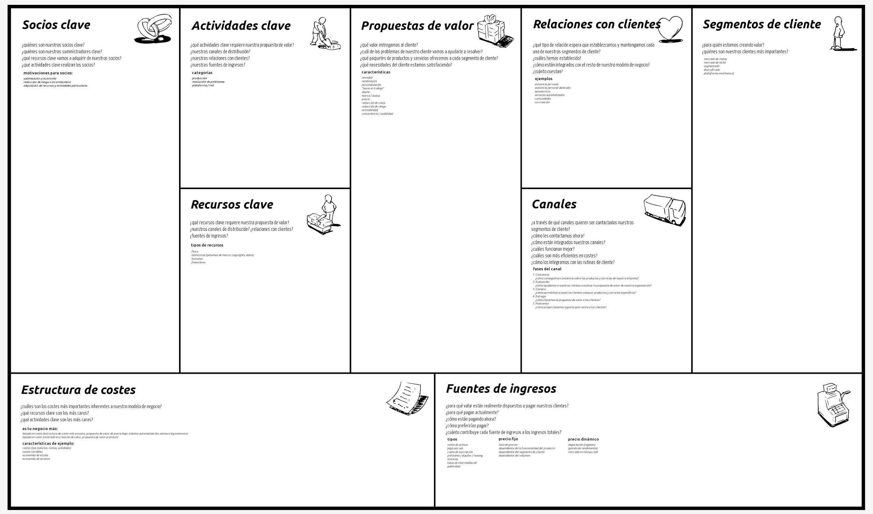
SEMANA 3
OPCIONAL
Si piensan que necesitan más espacio para explicar los elementos del modelo, principales actividades etc. pueden usar esta página (si no, la pueden borrar).
SITUACIÓN ACTUAL
Nuestro Modelo

Slide 12
__ Introducción
__ Situación actual
__ Enfoque de ampliación de impacto
__ Conclusión
__ Preguntas

Slide 13
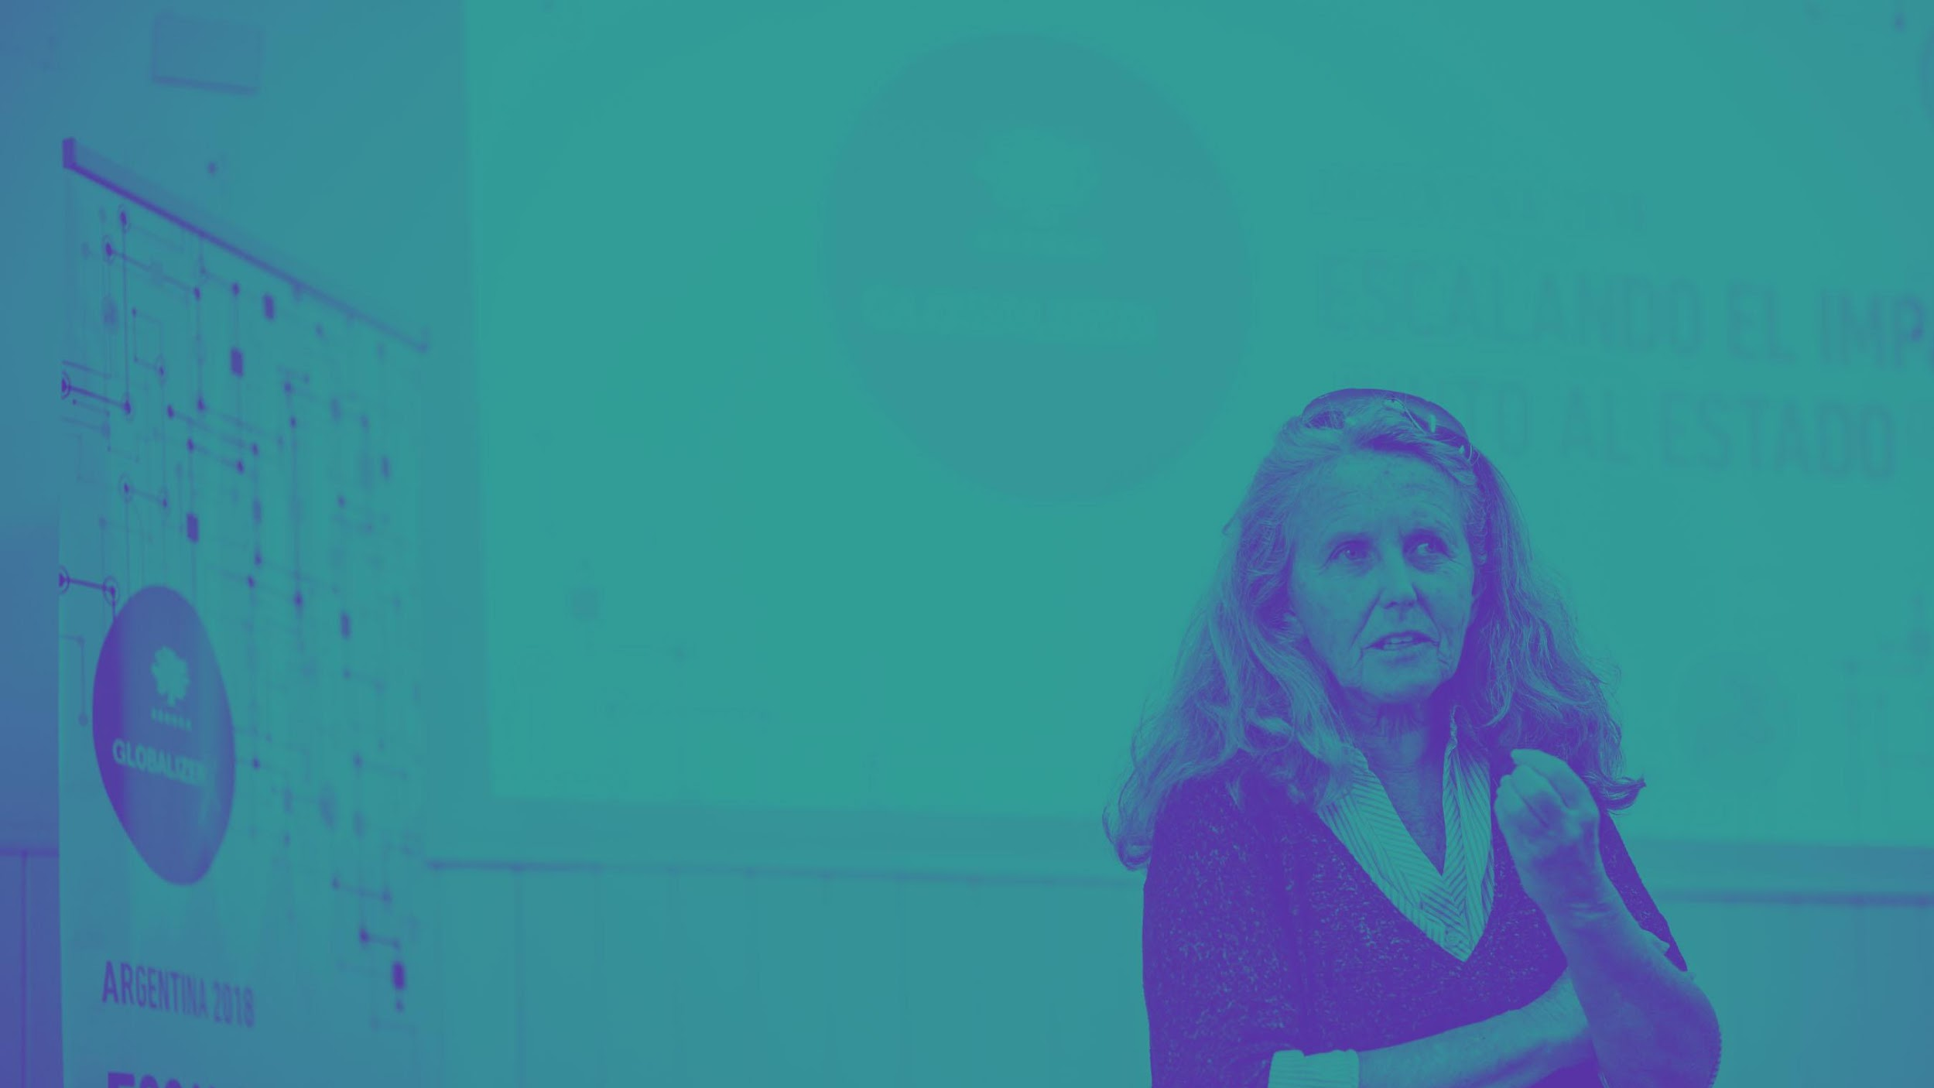
¿Cómo es tu liderazgo?
Les recomendamos ver este video:
https://www.youtube.com/watch?time_continue=1502&v=clzq4Nfoz1k&feature=emb_title
Y trabajar sobre este documento:
ttps://ashokaoffice365.sharepoint.com/:w:/s/AshokaArgentinaUruguayParaguay2/EQbkhYiele9HuWltVwQqs2wB1g1xkHGp3sKRzaGPNPFLrg?e=UqAnDb
SEMANA 4

Slide 14
ENFOQUE DE AMPLIACIÓN DE IMPACTO
Potencial de impacto máximo y objetivos clave
Hemos recorrido la primer etapa clave: aproximación al sistema en el que se desenvuelve tu emprendimiento y conocimiento del abordaje que desarrolla tu organización. Ahora viene la etapa más creativa de nuestro proceso: intercambiar ideas, enfoques, líneas de acción, poniendo la creatividad y conocimientos de todo el equipo a dialogar para tener el mejor plan de escala del impacto. Allá vamos!
SEMANA 4

Slide 15
ENFOQUE DE AMPLIACIÓN DE IMPACTO
Potencial de impacto máximo y objetivos clave
Potencial de impacto máximo
[XX]
Describe el potencial de impacto máximo de tu innovación - ¿Cuánta personas, qué segmentos demográficos y qué países y regiones podrían beneficiarse potencialmente de esta innovación?
¿Cuál es la demanda actual para tu innovación?
¿Cuáles son tus aliados naturales y los que quizás no son tan obvios para ti y tu idea?
Aquí es importante relevar qué están haciendo otras organizaciones trabajando en tu mismo campo. Cuáles son los aspectos clave del problema que no han sido resueltos y hacen que éste persista?
Objetivos y componentes del modelo para la expansión
[XX]
¿Cuáles son tus objetivos futuros para el cambio sistémico que persigues?
¿Cuál es el impacto que deseas escalar? ¿Cuáles son las características de la idea que permitirán que se expanda y se adopte en otros lugares?
¿Qué componentes de tu modelo son más importantes de difundir o replicar para lograr cambios sistémicos en tu campo de acción? ¿Cuáles son los componentes del modelo que no son negociables? ¿De qué se podría prescindir para que otros puedan adaptarlo y para que resulte más sencilla la expansión del modelo (es decir, los elementos sí negociables)?
SEMANA 4

Slide 16
Para tener en cuenta...
ENFOQUE DE AMPLIACIÓN DE IMPACTO
Algunos conceptos clave para la elección de la Estrategia de escala
Para determinar cuáles son los caminos adecuados, es importante analizar los siguientes aspectos: fortalezas y capacidades de la organización, la rapidez que se busca, nivel de control que sería ideal, implicaciones financieras y de recursos humanos, factibilidad de enganchar a otros socios, entre otros.
Para reflexionar sobre los modelos de distribución de tu abordaje y pensar la estrategia de escala más adecuada:
https://www.youtube.com/watch?v=2kNskAWApRo&feature=youtu.be
SEMANA 4

Slide 17
ENFOQUE DE AMPLIACIÓN DE IMPACTO
Preguntas y caminos a tener en cuenta para las siguientes páginas
¿Cómo quieres llegar a conseguir el cambio sistémico? ¿Cómo puede tu idea alcanzar o acercarse a su potencial de impacto global de la forma más rápida y eficiente?
¿Qué has aprendido de tus esfuerzos de expansión anteriores y de terceros, que te permite acercarte a un impacto cada vez mayor?
Muchas estrategias de expansión supondrán un conjunto de enfoques diferentes. ¿Cuáles son los modelos o estrategias de expansión más adecuados para alcanzar tu propio impacto? Pueden encontrar más detalles sobre algunos caminos a continuación y otros en la guía de contenidos. Recomendamos que los revisen con mucha atención antes de iniciar el ejercicio. Para determinar cuáles son los caminos adecuados, adicionalmente se pueden analizar los siguientes aspectos: fortalezas y capacidades de la organización, la rapidez que se busca, nivel de control que sería ideal, implicaciones financieras y de recursos humanos, factibilidad de enganchar a otros socios, entre otros.
En las siguientes láminas para cada estrategia de expansión que se escoja, por favor incluyan una breve descripción y cómo se aplica a su modelo.
Tómense el tiempo para considerar cuáles son los ajustes que se tendrá que hacer en el modelo y la organización para implementar un nuevo camino de expansión de impacto e incluirlo en la diapositiva 27.
SEMANA 4

Slide 18
Versión resumida. Podrás encontrar más información con ejemplos y algunas consideraciones en la guía de contenidos.
ENFOQUE DE AMPLIACIÓN DE IMPACTO
Trayectorias clave para expandir el impacto social
Los modelos sociales suelen utilizar una combinación de estas estrategias para expandir su impacto
Crecimiento de la organización (crecimiento orgánico, sucursales, franquicias, fusiones y adquisiciones de empresas etc.)
Similar a cómo las empresas tienden a crecer. Permite un mayor control sobre lo que se repite, pero puede ser muy intensivo en recursos y de lento crecimiento. (Ojo: Su uso como camino único no necesariamente lleva a un cambio sistémico)
Abrir tu idea para replicarla (a través de «Open Action», licencias etc.)
Permite la propagación más rápida, pero también supone abandonar una parte o todo el control del modelo.
«Redes inteligentes» (a través de asociaciones en red, sacando partido de las colaboraciones, «Piggybacking»)
Permite una amplia distribución del producto, la metodología y/o las herramientas y convierte a otros en aliados y/o equipo de promoción.
Establecer nuevos estándares (promoción, campañas, movimientos, cambios en las políticas, nuevos protocolos, formación especializada etc.)
Muchos de estos métodos están vinculados entre sí y suelen funcionar en conjunto para generar un cambio sistémico.
SEMANA 4

Slide 19
Esta lámina es para el informe intermedio.
Le brindará una idea sobre las conclusiones a las que llegaron en esta primera mitad del periodo de trabajo en cuanto a la(s) trayectoria(s) elegida(s) al equipo de GlobalizerX. (Pueden incluir la cantidad de Trayectorias de expansión que uds crean necesarias, aunque sugerimos incluir las más relevantes y viables.)
NO hace falta incluir mucho detalle sobre estas trayectorias. Estos se llenarán luego de este punto.
Pueden incluir o no esta lámina para su documento final.
ENFOQUE DE AMPLIACIÓN DE IMPACTO
Resumen de trayectoria(s) de expansión elegida(s)
En esta lámina, para cada estrategia de expansión que se escoja, por favor incluyan una breve descripción y cómo se aplica a tu modelo. Tómense el tiempo para considerar cuáles son los ajustes que se tendrá que hacer en el modelo y la organización para implementar un nuevo camino de expansión de impacto.
Trayectoria I
Por qué elegimos esta trayectoria
Trayectoria II
Por qué elegimos esta trayectoria
SEMANA 5

Slide 20
¡Nota! Informe intermedio
Felicitaciones! Hemos recorrido un importante camino. Este es el punto en el que entregarán su informe intermedio. Debería incluir:
Todas las láminas hechas hasta este punto de la plantilla
El equipo GlobalizerX organizará una llamada con el equipo para revisar la información hasta la fecha y asegurarse de que todo vaya por buen camino, así como ayudar con aportes que puedan necesitar.
SEMANA 4
SEMANA 5

Slide 21
ENFOQUE DE AMPLIACIÓN DE IMPACTO
Comenzamos con las decisiones estratégicas para ampliar el impacto. Aquí te proponemos que vuelques los caminos de expansión explorados más relevantes, sus desafíos e impacto esperado para analizar la viabilidad e importancia.
En el resumen incluir descripción del camino de expansión elegido y cómo se aplica específicamente a tu modelo.
Se debe llenar esta lámina para cada camino de expansión que se elija.
[Posible trayectoria de expansión I]
Resumen
[XX]
Oportunidades y retos
Financiación
[XX]
[XX]
[XX]
Oportunidades
Retos
[XX]
Impacto esperado
SEMANA 6

Slide 22
ENFOQUE DE AMPLIACIÓN DE IMPACTO
Se debe llenar esta lámina para cada camino de expansión que se elige.
[Posible trayectoria de expansión II]
Resumen
[XX]
Oportunidades y retos
Financiación
[XX]
[XX]
[XX]
Oportunidades
Retos
[XX]
Impacto esperado
SEMANA 6

Slide 23
ENFOQUE DE AMPLIACIÓN DE IMPACTO
Ampliar el impacto implica ampliar el foco de acción. Y tal vez, dejar de lado algunos proyectos o líneas de acción para PRIORIZAR otros más relevantes en esta etapa.
Esta lámina se centra en el análisis de su disposición y capacidad de abarcar por completo la estrategia de expansión y los cambios que serán necesarios aplicar para llevar a cabo la misma (ver ejemplos).
Además de otros cambios necesarios de equipo, se debe contemplar en esta sección la sucesión del emprendedor: ¿Cómo evolucionará su rol en cuanto su modelo se expanda? ¿Qué estructuras y capacidades se deben incluir en su organización para permitir que florezca al alejarse de la participación en la operativa directa?
Disposición organizativa – Resumen
Estructura y procesos organizativos
[XX]
Cultura
[XX]
Herramientas y capacidades
[XX]
Equipo, Sucesión
[XX]
SEMANA 7
Notes:
23

Slide 24
ENFOQUE DE AMPLIACIÓN DE IMPACTO
El impacto sistémico y la escala no se logran en soledad. Las colaboraciones y los desafíos centrados en la claridad del propósito de impacto ampliado son clave.
Esta sección ayudará a los Aliados Estratégicos (STP) de la Cumbre a enfocar su apoyo.
Retos e indicadores de éxito
[XX]
¿Cómo se medirá el progreso de tu éxito?
[XX]
¿Cuáles crees que serán los elementos más difíciles de esta estrategia en general?¿Cuáles serán las cuestiones que «no te dejarán dormir tranquilo»? ¿Para qué temas sientes que necesitarás mayor ayuda y/o orientación externa?
Indicadores de éxito claves
Principales Retos
SEMANA 7

Slide 25
ENFOQUE DE AMPLIACIÓN DE IMPACTO
Escojan los parámetros de tiempo que haga más sentido para su caso (por ejemplo quizá las proyecciones las quieren hacer anuales y no semestrales)
Calendario y etapas clave
Fase I [XX]
Fase II [XX]
Fase III [XX]
Fase IV [XX]
[XX]
[XX]
[XX]
[XX]
[XX]
[XX]
[XX]
[XX]
[XX]
[XX]
[XX]
[XX]
[XX]
[XX]
[XX]
[2020-2021 Meses 0-6]
[2021 Meses 7-12]
[2022]
[2023]
SEMANA 8

Slide 26
ENFOQUE DE AMPLIACIÓN DE IMPACTO
Toda estrategia de escala de impacto debe contemplar una planificación de los recursos requeridos.
Incluyan sus supuestos aquí o en la siguiente lámina.
Éste no tiene que ser un análisis exhaustivo.
Se incluye para empezar a pensar en los temas financieros básicos que van a implicar los caminos que se decidan tomar para ver si en principio serían factibles.
Estrategia financiera – Resumen
Tasa anual de 000 dólares
Actuales
Fase I
Fase II
Fase III
Ingresos
Donaciones
X
X
X
X
Subvenciones
X
X
X
X
Rentas del trabajo
X
X
X
X
Otros
X
X
X
X
Ingresos totales
X
X
X
X
Gastos
Del programa
X
X
X
X
Administrativos
X
X
X
X
Otros
X
X
X
X
Gasto totales
X
X
X
X
Superávit (Déficit)
X
X
X
X
SEMANA 9

Slide 27
ENFOQUE DE AMPLIACIÓN DE IMPACTO
Supuestos y elementos financieros clave
[XX]
[XX]
[XX]
[XX]
Gastos
Ingresos
SEMANA 9
27

Slide 28
__ Introducción
__ Situación actual
__ Enfoque de ampliación de impacto
__ Conclusión
__ Preguntas

Slide 29
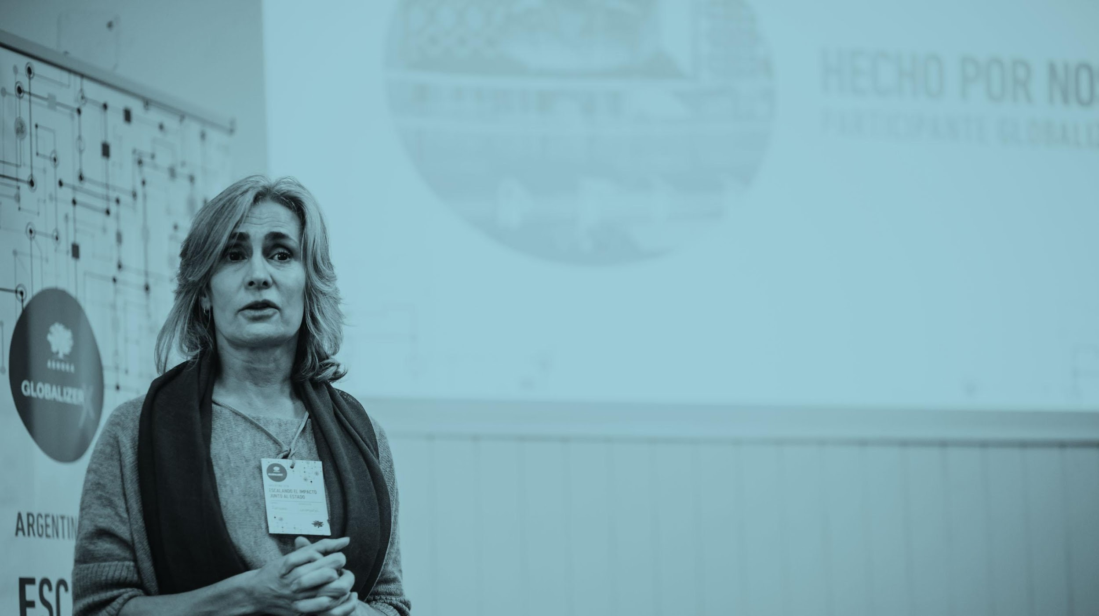
El impacto máximo a lograr es tu motor de inspiración. Elige algunos argumentos que te permitan resumir aquí por qué este cambio es necesario en el mundo.
Esta lámina es para atrapar aún más al lector (¿Por qué a él o ella le debe importar tu trabajo?) y enfatizar la importancia del tema y la necesidad de disminuir radicalmente o erradicar el problema (ver ejemplos).
**Incluyan una imagen que tenga sentido para su modelo.
CONCLUSIÓN
¿Por qué es importante?
[XX]
SEMANA 10
Notes:
29

Slide 30
__ Introducción
__ Situación actual
__ Enfoque de ampliación de impacto
__ Conclusión
__ Preguntas

Slide 31
¿Cuáles son las preguntas clave que quisieras que los participantes de la Cumbre Globalizer (los Aliados Estratégicos) te ayuden a contestar?
Ejemplos:
¿Cómo podemos encontrar los socios adecuados de cierto sector que puedan ayudarnos a acelerar nuestros planes?
¿Cómo podríamos generar fondos adicionales para cubrir los gastos que implica llevar a cabo el plan?
(Ver documentos con ejemplos para más ideas.)
PREGUNTAS
Preguntas importantes para discusión
[XX]
SEMANA 11

Slide 32
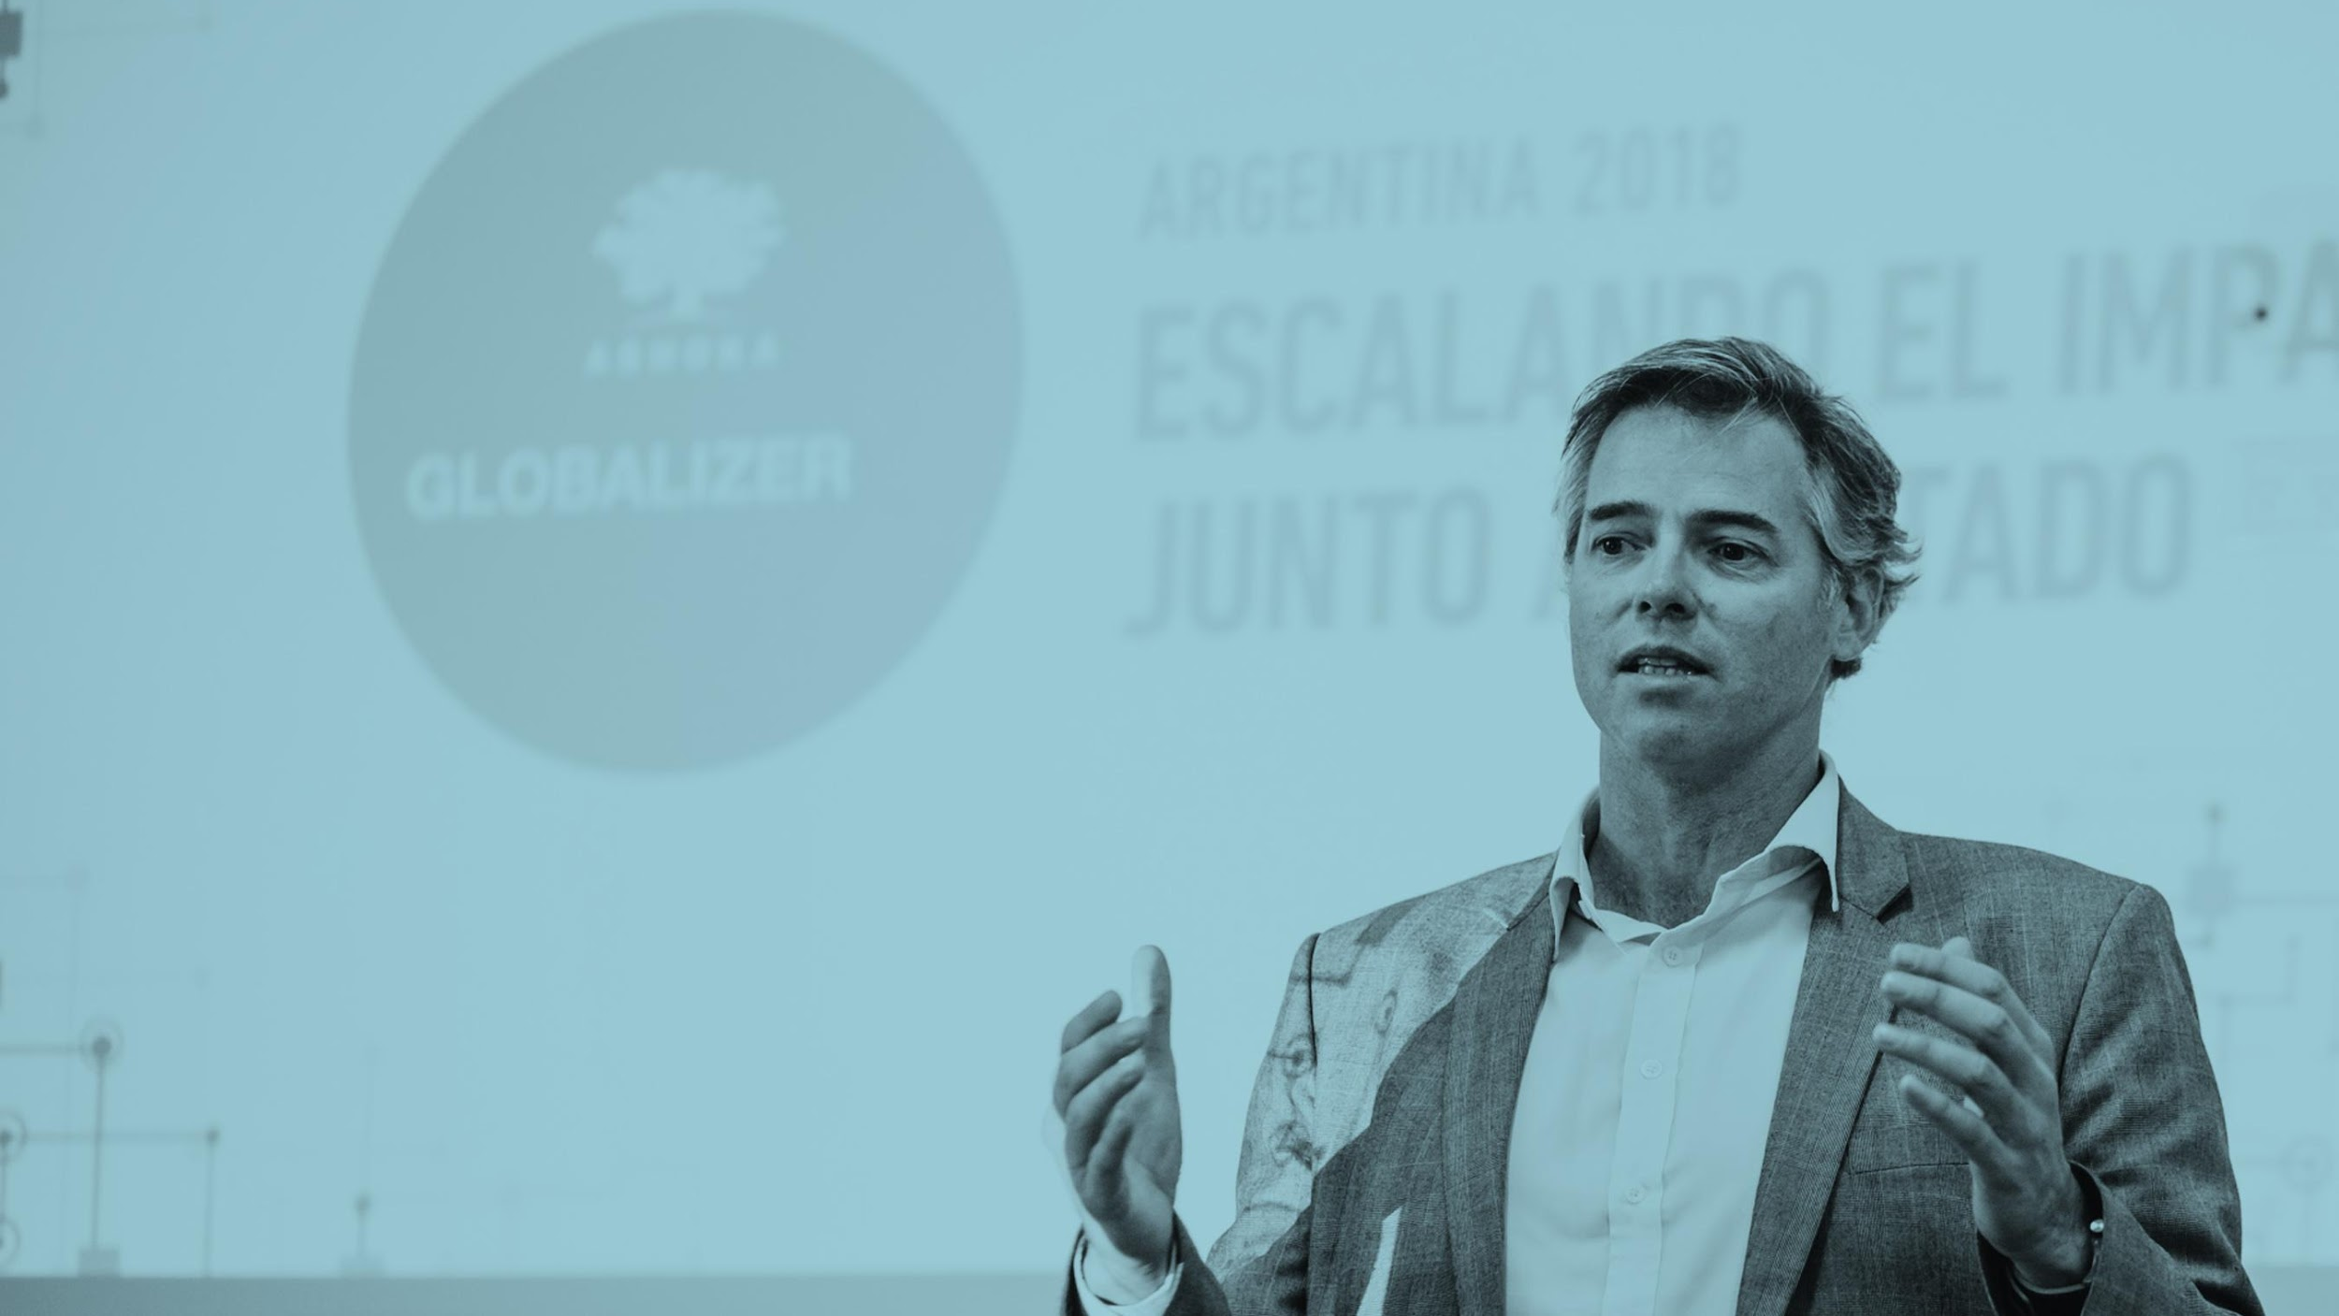
¿Cuáles son las preguntas clave que quisieras que los participantes de la Cumbre Globalizer (los Aliados Estratégicos - STP) te ayuden a contestar?
Ejemplos:
¿Cómo podemos encontrar los socios adecuados de cierto sector que puedan ayudarnos a acelerar nuestros planes?
¿Cómo podríamos generar fondos adicionales para cubrir los gastos que implica llevar a cabo el plan?
(Ver documentos con ejemplos para más ideas.)
PREGUNTAS
¡Felicitaciones, han finalizado el diseño de la estrategia de escala!
Recuerda repasar la presentación final ¿Cambió tu visión o tu canvas? Haz los cambios necesarios para que la nueva estrategia se vea reflejada en estos documentos.
SEMANA 12

